Slide 1
Iterator
Wykonał: Kamil Rusin

Slide 2
Czym jest wzorzec Iterator
Iterator to wzorzec behawioralny, który:
umożliwia sekwencyjne przechodzenie po elementach kolekcji
ukrywa wewnętrzną strukturę kolekcji przed klientem
pozwala korzystać z jednolitego interfejsu iteracji dla różnych kolekcji

Slide 3
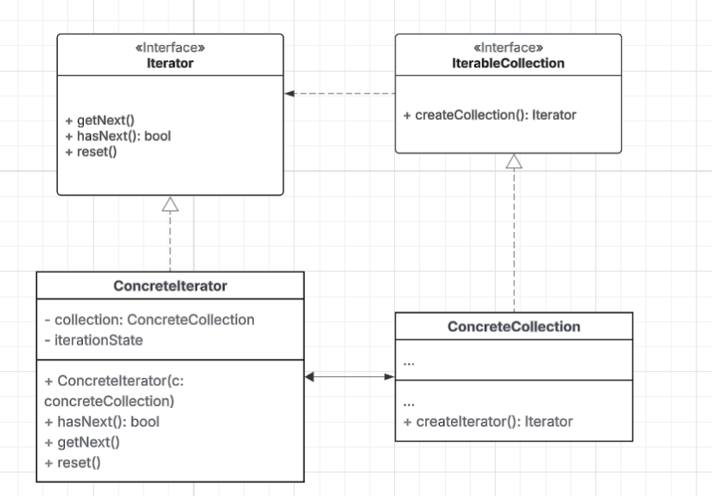
Diagram UML

Slide 4
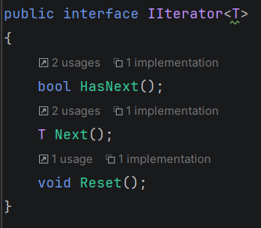
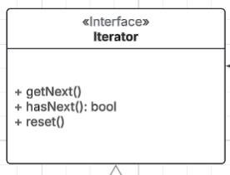
Interfejs Iterator
Interfejs Iterator deklaruje działania niezbędne do sekwencyjnego przechodzenia przez elementy kolekcji

Slide 5
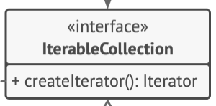
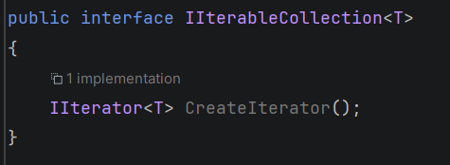
Interfejs IterableCollection
Interfejs Kolekcja deklaruje jedną lub więcej metod służących kompatybilności kolekcji z iteratorami. Zwracany typ metody musi być zadeklarowany jako interfejs iterator

Slide 6
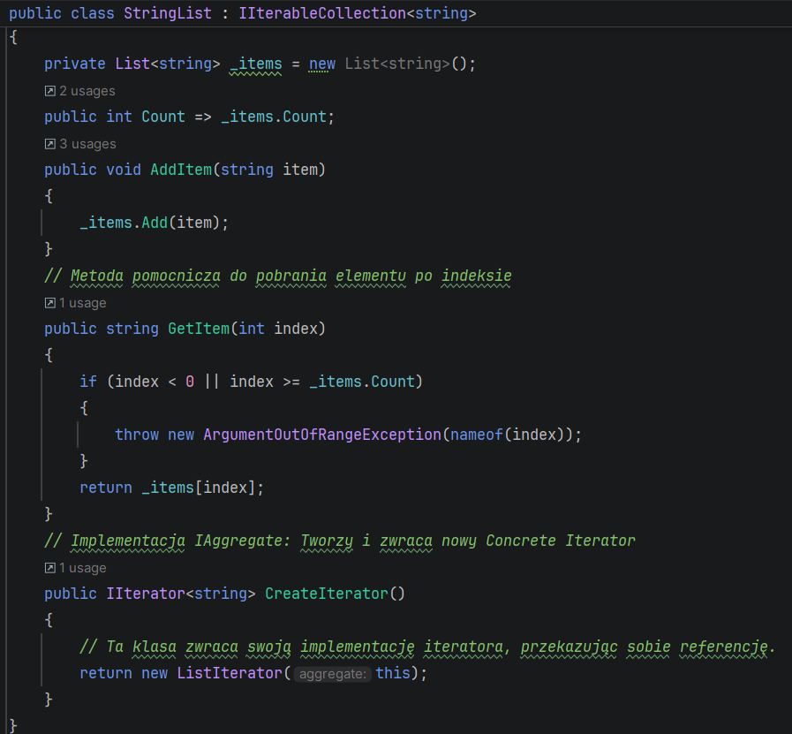
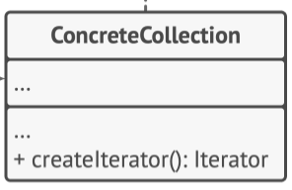
Klasa ConcreteCollection
Konkretne Kolekcje zwracają nowe instancje klas iteratorów

Slide 7
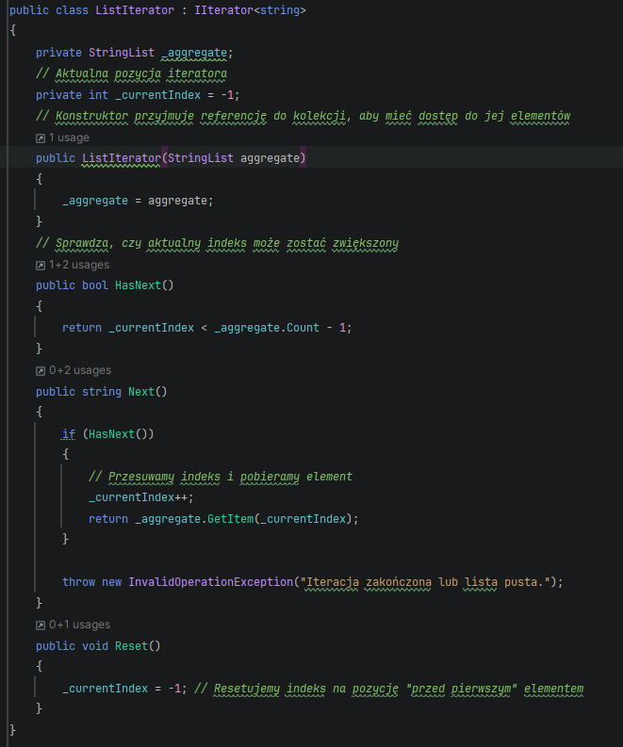
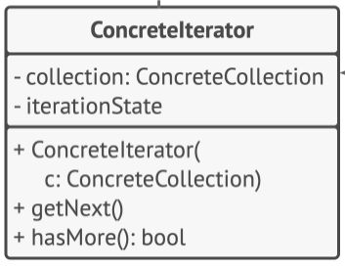
Klasa ConcreteIterator
Konkretne Iteratory implementują specyficzne algorytmy przeglądania kolekcji.

Slide 8
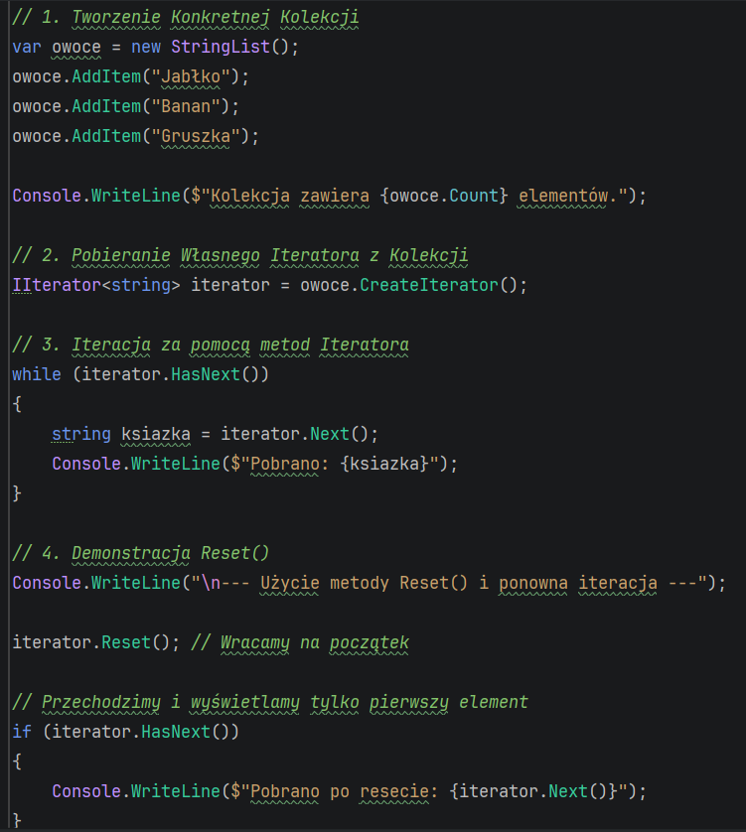
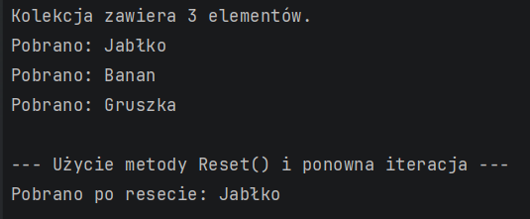
Działanie wzorca

Slide 9
Zalety:
Można uprzątnąć kod klienta i kolekcje, przenosząc obszerny kod do osobnych klas
Można zaimplementować nowe typy kolekcji i iteratorów oraz przekazywać je do istniejącego kodu bez psucia czegokolwiek
Można przeglądać tę samą kolekcję równolegle wieloma iteratorami, gdyż każdy z nich przechowuje informacje o swoim stanie
Wady:
Zastosowanie tego wzorca będzie przesadą jeśli aplikacja korzysta wyłącznie z prostych kolekcji
Używanie iteratora może być mniej efektywne niż bezpośrednie przejście po elementach jakiejś wyspecjalizowanej kolekcji

